Slide 1
Proyectos PNUMA-FMAM
Creación de Capacidad para una Participación Eficaz
en el Centro de Intercambio de Información sobre Seguridad de la Biotecnología (CIISB)
del Protocolo de Cartagena sobre Seguridad de la Biotecnología
TUTORIAL de HERMES versión 1.0
Publicado el 24 de julio de 2007
Este versión del tutorial se basa en la versión efectivamente implementada de Hermes a la fecha de publicación. Las actualizaciones y cambios menores se publicarán en el sitio correspondiente de intercambio de conocimientos de la Unidad de Bioseguridad del PNUMA-FMAM, http://moodle.unep.ch, en el curso APLICACIÓN de la SCDB para CIISB NACIONAL – HERMES, utilizando los foros de discusión y noticias disponibles.
Las actualizaciones y cambios importantes se reunirán e incluirán en versiones o ediciones nuevas.

Slide 2
PROGRAMA
Introducción
Módulo 1. Acceso a Hermes (15 minutos)
  Acerca de Hermes
  La Página Inicial del sitio web del CIISB nacional
Módulo 2. Autenticación de administradores (15 minutos)
Módulo 3. Gestión de contenido (30 minutos)
  Enlace de Cerrar sesión
  Enlace de perfil personal
  Ícono de Modo Diseño
  Gestión de archivos
Proyecto PNUMA-FMAM de Creación de Capacidad
para una Participación Eficaz en el CIISB
2
Notes:
2
27/8/2007 22:01 PM
©2005 Microsoft Corporation. Todos los derechos reservados.
Esta presentación se hace con fines informativos únicamente. Microsoft no ofrece garantías, ni implícitas ni explícitas, en este resumen.
2

Slide 3
PROGRAMA (cont.)
Módulo 4. Gestión de Páginas
(45 minutos)
  Propiedades de la página
  Crear páginas nuevas
  Agregar módulos a una página
Módulo 5. Crear y editar módulos y texto
(2 horas, 30 minutos)
  Sintaxis del contenido
  Revisar y editar módulos de una página
  Gestión de versiones
  Eliminar un módulo
Proyecto PNUMA-FMAM de Creación de Capacidad
para una Participación Eficaz en el CIISB
3
Notes:
3
27/8/2007 22:01 PM
©2005 Microsoft Corporation. Todos los derechos reservados.
Esta presentación se hace con fines informativos únicamente. Microsoft no ofrece garantías, ni implícitas ni explícitas, en este resumen.
3

Slide 4
PROGRAMA (cont.)
Módulo 5. (cont.)
  Agregar módulo de Galería de Fotos a una página
  Agregar más módulos a una página
  Mover módulos de contenido
Módulo 6. Más acerca de gestión de archivos (30 minutos)
  Cómo personalizar el banner
  Hoja de estilos por defecto del sitio web nCIISB
  Modificar el archivo default.css del sitio web nCIISB
Proyecto PNUMA-FMAM de Creación de Capacidad
para una Participación Eficaz en el CIISB
4
Notes:
4
27/8/2007 22:01 PM
©2005 Microsoft Corporation. Todos los derechos reservados.
Esta presentación se hace con fines informativos únicamente. Microsoft no ofrece garantías, ni implícitas ni explícitas, en este resumen.
4

Slide 5
Introducción
Contexto
  El objetivo de esta presentación es proporcionar a los países una guía práctica para:
    ayudarlos a aprender, entender, usar e implementar el acceso nacional al CIISB.
Público
  Este manual está pensado para orientar a administradores y usuarios de aplicaciones nCIISB que utilicen un sistema de gestión de contenido denominado “Hermes”.
Proyecto PNUMA-FMAM de Creación de Capacidad
para una Participación Eficaz en el CIISB
5
Notes:
5
27/8/2007 22:01 PM
©2005 Microsoft Corporation. Todos los derechos reservados.
Esta presentación se hace con fines informativos únicamente. Microsoft no ofrece garantías, ni implícitas ni explícitas, en este resumen.
5

Slide 6
Introducción
Fin
  Este módulo describe paso a paso el proceso de configuración de HERMES para desarrollar un sitio web nacional del CIISB (nCIISB) y brinda pautas detalladas para su uso.
Proyecto PNUMA-FMAM de Creación de Capacidad
para una Participación Eficaz en el CIISB
6
Notes:
6
27/8/2007 22:01 PM
©2005 Microsoft Corporation. Todos los derechos reservados.
Esta presentación se hace con fines informativos únicamente. Microsoft no ofrece garantías, ni implícitas ni explícitas, en este resumen.
6

Slide 7
¿Preguntas?
Siguiente: Módulo 1. Acceso a HERMES
Proyecto PNUMA-FMAM de Creación de Capacidad
para una Participación Eficaz en el CIISB
7
Notes:
7
27/8/2007 22:01 PM
©2005 Microsoft Corporation. Todos los derechos reservados.
Esta presentación se hace con fines informativos únicamente. Microsoft no ofrece garantías, ni implícitas ni explícitas, en este resumen.
7

Slide 8
MÓDULO 1. Acceso a Hermes
Qué aprenderemos en este módulo:
  Descripción detallada de Hermes
  Cómo acceder al sitio web nCIISB a través del navegador
  Componentes del sitio web nCIISB
Proyecto PNUMA-FMAM de Creación de Capacidad
para una Participación Eficaz en el CIISB
8
Notes:
8
27/8/2007 22:01 PM
©2005 Microsoft Corporation. Todos los derechos reservados.
Esta presentación se hace con fines informativos únicamente. Microsoft no ofrece garantías, ni implícitas ni explícitas, en este resumen.
8

Slide 9
1.1 Acerca de Hermes (cont.)
La SCDB desarrolló una herramienta llamada Hermes.
Hermes es un CMS (sistema de gestión de contenido) en línea con base en el Portal Central del CIISB.
Un CMS muy simple y fácil de usar que permite crear y editar páginas web, secciones y contenidos adicionales.
Módulo 1. Acceso a Hermes
Proyecto PNUMA-FMAM de Creación de Capacidad
para una Participación Eficaz en el CIISB
9
Notes:
9
27/8/2007 22:01 PM
©2005 Microsoft Corporation. Todos los derechos reservados.
Esta presentación se hace con fines informativos únicamente. Microsoft no ofrece garantías, ni implícitas ni explícitas, en este resumen.
9

Slide 10
1.1 Acerca de Hermes (cont.)
Proporciona los siguientes componentes para construir un sitio web nCIISB.
  Interoperabilidad con el Portal Central del CIISB;
  Funciones de búsqueda;
  Soporte para todos los formatos comunes (nacionales);
  Gestión de contenido (páginas y texto);
  Gestión de archivos (imágenes, documentos, etc.);
  Gestión de menús;
  Gestión de sitio (banner, robots.txt, etc.).
Módulo 1. Acceso a Hermes
Proyecto PNUMA-FMAM de Creación de Capacidad
para una Participación Eficaz en el CIISB
10
Notes:
10
27/8/2007 22:01 PM
©2005 Microsoft Corporation. Todos los derechos reservados.
Esta presentación se hace con fines informativos únicamente. Microsoft no ofrece garantías, ni implícitas ni explícitas, en este resumen.
10

Slide 11
1.1 Acerca de Hermes (cont.)
Proporciona los siguientes componentes para construir un sitio web nCIISB.
  Seguridad (autenticación SSL)
  Versionado de contenido (historial, diferencial)
  Localización (disponible en breve)
Módulo 1. Acceso a Hermes
Proyecto PNUMA-FMAM de Creación de Capacidad
para una Participación Eficaz en el CIISB
11
Notes:
11
27/8/2007 22:01 PM
©2005 Microsoft Corporation. Todos los derechos reservados.
Esta presentación se hace con fines informativos únicamente. Microsoft no ofrece garantías, ni implícitas ni explícitas, en este resumen.
11

Slide 12
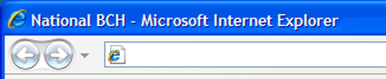
1.2 Página inicial
del sitio nCIISB
Para acceder al sitio web, ingrese la siguiente URL en cualquier navegador de Internet (en este ejemplo usamos Internet Explorer): http://xx.biosafetyclearinghouse.net
http://la.biosafetyclearinghouse.net
Como ejemplo, usaremos el sitio web nCIISB de Laos.
Módulo 1. Acceso a Hermes
Proyecto PNUMA-FMAM de Creación de Capacidad
para una Participación Eficaz en el CIISB
12
Notes:
12
27/8/2007 22:01 PM
©2005 Microsoft Corporation. Todos los derechos reservados.
Esta presentación se hace con fines informativos únicamente. Microsoft no ofrece garantías, ni implícitas ni explícitas, en este resumen.
12

Slide 13
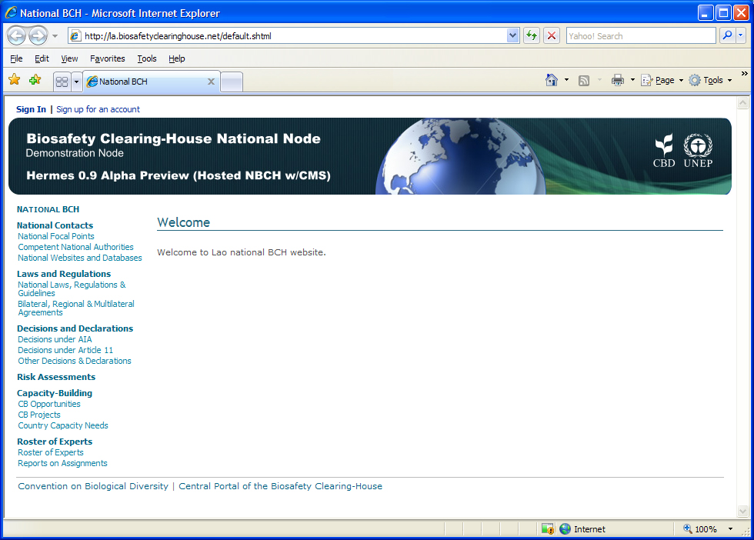
1.2 Página inicial
del sitio nCIISB
ENLACES de
INICIAR SESIÓN y
REGISTRARSE
BANNER
La Página de Bienvenida del sitio nCIISB y sus componentes.
ÁREA DE CONTENIDO WEB
BARRA DE
NAVEGACIÓN
IZQUIERDA
ENLACES A SITIOS
RELACIONADOS
Módulo 1. Acceso a Hermes
Proyecto PNUMA-FMAM de Creación de Capacidad
para una Participación Eficaz en el CIISB
13
Notes:
13
27/8/2007 22:01 PM
©2005 Microsoft Corporation. Todos los derechos reservados.
Esta presentación se hace con fines informativos únicamente. Microsoft no ofrece garantías, ni implícitas ni explícitas, en este resumen.
13

Slide 14
1.2 Página inicial
del sitio nCIISB
Componentes
Enlaces de Iniciar sesión / Registrarse
El enlace de Iniciar sesión lleva a los usuarios a la página de ingreso al sistema, donde ingresan usando la cuenta de usuario correspondiente.
El enlace para Registrarse lleva a los usuarios generales a una página distinta donde pueden crear una cuenta de usuario para ingresar al sistema.
Banner
del sitio
Indica el Nodo Nacional del CIISB y los órganos ejecutores del proyecto (SCDB, PNUMA) e incluye otros datos e íconos del país.
Módulo 1. Acceso a Hermes
Proyecto PNUMA-FMAM de Creación de Capacidad
para una Participación Eficaz en el CIISB
14
Notes:
14
27/8/2007 22:01 PM
©2005 Microsoft Corporation. Todos los derechos reservados.
Esta presentación se hace con fines informativos únicamente. Microsoft no ofrece garantías, ni implícitas ni explícitas, en este resumen.
14

Slide 15
1.2 Página inicial
del sitio nCIISB
Componentes
Área de contenido web
Información breve o introductoria de componentes del sitio y otros datos relevantes.
Enlaces a sitios relacionados
Enlaces a sitios web relacionados, como el sitio del CDB y el Portal Central del CIISB.
Barra de navegación izquierda
Contiene una herramienta de Búsqueda rápida y los títulos del contenido del sitio web.
Módulo 1. Acceso a Hermes
Proyecto PNUMA-FMAM de Creación de Capacidad
para una Participación Eficaz en el CIISB
15
Notes:
15
27/8/2007 22:01 PM
©2005 Microsoft Corporation. Todos los derechos reservados.
Esta presentación se hace con fines informativos únicamente. Microsoft no ofrece garantías, ni implícitas ni explícitas, en este resumen.
15

Slide 16
1.2 Página inicial
del sitio nCIISB
Nota adicional:
El nombre por defecto de una instancia de Hermes es http://xx.biosafetyclearinghouse.net donde xx es el código ISO-3166 de dos letras correspondiente al país.
Los países pueden optar por otro nombre de dominio. Para ello deben registrar el nombre en el registrador de dominios de su elección, dirigirlo a la dirección IP 69.90.183.250 y notificar a la Secretaría.
Módulo 1. Acceso a Hermes
Proyecto PNUMA-FMAM de Creación de Capacidad
para una Participación Eficaz en el CIISB
16
Notes:
16
27/8/2007 22:01 PM
©2005 Microsoft Corporation. Todos los derechos reservados.
Esta presentación se hace con fines informativos únicamente. Microsoft no ofrece garantías, ni implícitas ni explícitas, en este resumen.
16

Slide 17
¿Preguntas?
Siguiente: Módulo 2. Autenticación de
administradores
Proyecto PNUMA-FMAM de Creación de Capacidad
para una Participación Eficaz en el CIISB
17
Notes:
17
27/8/2007 22:01 PM
©2005 Microsoft Corporation. Todos los derechos reservados.
Esta presentación se hace con fines informativos únicamente. Microsoft no ofrece garantías, ni implícitas ni explícitas, en este resumen.
17

Slide 18
MÓDULO 2. Autenticación
de administradores
Qué aprenderemos en este módulo:
  Cómo iniciar sesión e ingresar al área de Gestión de Contenido del sitio nCIISB.
Proyecto PNUMA-FMAM de Creación de Capacidad
para una Participación Eficaz en el CIISB
18
Notes:
18
27/8/2007 22:01 PM
©2005 Microsoft Corporation. Todos los derechos reservados.
Esta presentación se hace con fines informativos únicamente. Microsoft no ofrece garantías, ni implícitas ni explícitas, en este resumen.
18

Slide 19
2.1. Pasos para iniciar sesión como administrador
Usando el enlace de Iniciar sesión en el ángulo superior izquierdo de la Página Inicial, como se indicó en el Módulo 1.
Los administradores del sitio nCIISB pueden iniciar sesión con su dirección de correo electrónico y la contraseña proporcionada por la Secretaría.
Por razones de seguridad, la autenticación se hace por HTTPS.
Módulo 2. Autenticación de administradores
Proyecto PNUMA-FMAM de Creación de Capacidad
para una Participación Eficaz en el CIISB
19
Notes:
19
27/8/2007 22:01 PM
©2005 Microsoft Corporation. Todos los derechos reservados.
Esta presentación se hace con fines informativos únicamente. Microsoft no ofrece garantías, ni implícitas ni explícitas, en este resumen.
19

Slide 20
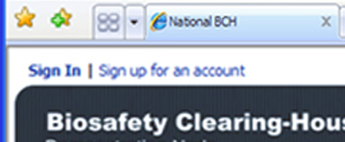
2.1. Pasos para iniciar sesión
como administrador
Pasos para Iniciar sesión: Paso 1
Haga clic en el enlace de Iniciar sesión en la página inicial del sitio nCIISB.
HAGA CLIC AQUÍ
Al hacer clic en este enlace, aparece la página de "Iniciar sesión”.
Módulo 2. Autenticación de administradores
Proyecto PNUMA-FMAM de Creación de Capacidad
para una Participación Eficaz en el CIISB
20
Notes:
20
27/8/2007 22:01 PM
©2005 Microsoft Corporation. Todos los derechos reservados.
Esta presentación se hace con fines informativos únicamente. Microsoft no ofrece garantías, ni implícitas ni explícitas, en este resumen.
20

Slide 21
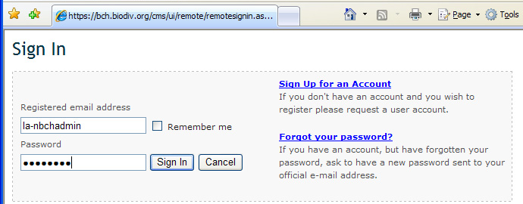
2.1. Pasos para iniciar sesión
como administrador
La página incluye otras opciones, como una opción para que el sistema recuerde al usuario, Recordarme, una opción para crear una cuenta nueva y otra opción para recordar la contraseña.
Módulo 2. Autenticación de administradores
Proyecto PNUMA-FMAM de Creación de Capacidad
para una Participación Eficaz en el CIISB
21
Notes:
21
27/8/2007 22:01 PM
©2005 Microsoft Corporation. Todos los derechos reservados.
Esta presentación se hace con fines informativos únicamente. Microsoft no ofrece garantías, ni implícitas ni explícitas, en este resumen.
21

Slide 22
2.1. Pasos para iniciar sesión
como administrador
Pasos para Iniciar sesión: Paso 2
RECUADRO 1
Dentro del RECUADRO 1, escriba la dirección de correo electrónica registrada del Administrador.
Módulo 2. Autenticación de administradores
Proyecto PNUMA-FMAM de Creación de Capacidad
para una Participación Eficaz en el CIISB
22
Notes:
22
27/8/2007 22:01 PM
©2005 Microsoft Corporation. Todos los derechos reservados.
Esta presentación se hace con fines informativos únicamente. Microsoft no ofrece garantías, ni implícitas ni explícitas, en este resumen.
22

Slide 23
2.1. Pasos para iniciar sesión
como administrador
Pasos para Iniciar sesión: Paso 3
RECUADRO 2
Dentro del RECUADRO 2, escriba la contraseña proporcionada por la Secretaría. Las contraseñas distinguen el uso de mayúsculas y minúsculas.
Módulo 2. Autenticación de administradores
Proyecto PNUMA-FMAM de Creación de Capacidad
para una Participación Eficaz en el CIISB
23
Notes:
23
27/8/2007 22:01 PM
©2005 Microsoft Corporation. Todos los derechos reservados.
Esta presentación se hace con fines informativos únicamente. Microsoft no ofrece garantías, ni implícitas ni explícitas, en este resumen.
23

Slide 24
2.1. Pasos para iniciar sesión
como administrador
Pasos para Iniciar sesión: Paso 3
HAGA CLIC AQUÍ
(cont.) Luego haga clic en el botón de Iniciar sesión.
Módulo 2. Autenticación de administradores
Proyecto PNUMA-FMAM de Creación de Capacidad
para una Participación Eficaz en el CIISB
24
Notes:
24
27/8/2007 22:01 PM
©2005 Microsoft Corporation. Todos los derechos reservados.
Esta presentación se hace con fines informativos únicamente. Microsoft no ofrece garantías, ni implícitas ni explícitas, en este resumen.
24

Slide 25
2.1. Pasos para iniciar sesión
como administrador
NOTA:
Si marca el casillero “Recordarme" no tendrá que ingresar su dirección electrónica y contraseña la próxima vez que ingrese a la página de Gestión de Contenido del Portal Central del sitio nCIISB, siempre y cuando inicie sesión desde la misma computadora.
Si usa una computadora compartida, no marque este casillero. Si lo marca, otras personas podrían utilizar su cuenta.
Módulo 2. Autenticación de administradores
Proyecto PNUMA-FMAM de Creación de Capacidad
para una Participación Eficaz en el CIISB
25
Notes:
25
27/8/2007 22:01 PM
©2005 Microsoft Corporation. Todos los derechos reservados.
Esta presentación se hace con fines informativos únicamente. Microsoft no ofrece garantías, ni implícitas ni explícitas, en este resumen.
25

Slide 26
¿Preguntas?
Siguiente: Módulo 3. Gestión de Contenido
Proyecto PNUMA-FMAM de Creación de Capacidad
para una Participación Eficaz en el CIISB
26
Notes:
26
27/8/2007 22:01 PM
©2005 Microsoft Corporation. Todos los derechos reservados.
Esta presentación se hace con fines informativos únicamente. Microsoft no ofrece garantías, ni implícitas ni explícitas, en este resumen.
26

